Slide 1
计算机网络课程设计实验
2019秋《计算机网络与应用》

Slide 2
实验题目（可选）
题目一：
基于中央定位服务器的P2P网络聊天系统设计
题目二：
Duckietown智能小车通信和控制

Slide 3
实验概述及要求
实验目的
  考核学生对于计算机网络课程内容的掌握
  锻炼将所学知识应用于实际中的能力
实验要求
  根据题目编写程序，实现相应功能
  撰写实验设计报告
提交文件
  源程序、可执行程序、设计报告、Readme

Slide 4
实验概述及要求（续）
说明
  独立完成，严禁抄袭
  语言和开发环境不限
  本次大作业在总成绩中占10分
  报告提交截止时间：2019年12月29日
  提交的任何一项文件严禁抄袭，如有参考他人工作请在相应位置做出说明
    会抽查部分同学，现场修改代码

Slide 5
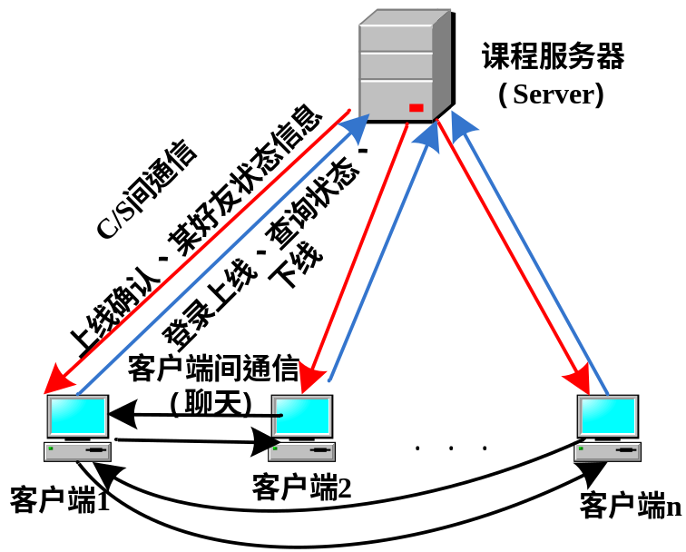
题目一：基于中央定位服务器的P2P网络聊天系统设计
服务器端由助教维护，不需同学完成

Slide 6
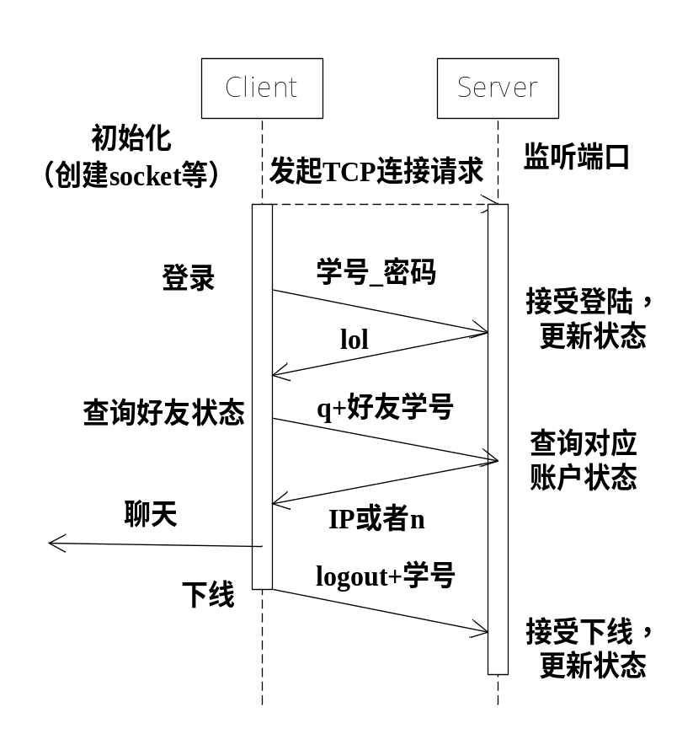
C-S通信
题目一：基于中央定位服务器的P2P网络聊天系统设计
服务器地址：（之后公布） 端口：（之后公布）
通信类型 | 客户端发送指令 | 服务器返还指令
登录 | 用户名：本人学号，密码：net2019 例：“2017011000_net2019” | “lol”
查询好友 状态 | “q+好友学号” 例：“q2019011001” | IP地址(在线)/“n”(不在线)
下线 | ”logout+本人学号” 例：“logout2019011000” | “loo”

Slide 7
题目一：基于中央定位服务器的P2P网络聊天系统设计
 | 功能 | 分值
必做内容 | 账号登陆上线/下线 | 1
 | 维护通讯录，查询好友是否在线 | 1
 | P2P文字通信（TCP） | 2
 | 文件传输（10M以上） | 1
 | 友好的用户界面 | 1
选做内容 | P2P文字通信（UDP，处理不可靠的数据） | 1
 | P2P文件分发（群组人数大于3） | 2
 | 语音和视频通话（TCP or UDP, 压缩率固定or 动态调节） | 2
 | 群聊 | 1
 | Android编程等其他创新点（注明） | 2
其他 | 有明显bug | -1
 | 有病毒 | -10

Slide 8
实验注意
题目一：基于中央定位服务器的P2P网络聊天系统设计
设计文档
  功能和方法设计、结果和分析、总结、参考文献
  标明所做的选做内容
  报告中不要贴代码，可以画出流程图或状态机
2. Readme内容
  介绍提交的大作业中每个文件的作用
  提供可执行程序运行所需要的必要组件

Slide 9
实验建议
题目一：基于中央定位服务器的P2P网络聊天系统设计
1. 自行设计通信数据报格式（大文件发送）
2. 良好的程序架构
  与服务器交互模块、好友之间的客户端交互模块
  分开调试！
  服务器交互模块：编写一个简单的客户端程序，完成基本的与服务器连接功能，测试模块功能是否正常，然后再加入其它功能，比如登录界面等
  客户端交互模块：假设已知好友IP，测试模块功能是否正常

Slide 10
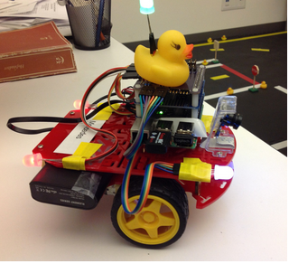
题目二：Duckietown智能小车通信控制
背景介绍：
在2016年春季，麻省理工学院（MIT）在研究生阶段开设了一个关于自主科学的新课程。这是一个专注于智能小车和高层自治的动手项目课程。其中所使用的智能小车平台便是Duckietown。目前，这一平台已经被全球四大洲的10余所高校引入，清华大学便是其中一所。
Duckiebot
Duckietown网站: http://duckietown.mit.edu/

Slide 11
题目二：Duckietown智能小车协调控制
1.实现单台小车的远程控制（14周末之前）
  通过远程通讯，远程实现小车的前后移动及转弯。
2.车辆跟随（14-16周）
  图像的实时识别（箭头或二维码）。
  沿车道跟随前车（助教操作，路灯，障碍）
  前车速度缓慢，超车（选做）
3.软硬件平台
  基于ROS平台编程实现
  提供封装好的小车系统，通过TCP/IP进行通讯编程
Duckiebot

Slide 12
题目二：Duckietown智能小车协调控制
 | 功能 | 分值
必做内容 | 网络通信和车辆基本控制指令测试 | 2
 | 图像处理和识别（左右转标志、信号灯、二维码） | 3
 | 按路标指示运动（左右转、信号灯） | 2
选做内容 | 跟随前车运动（速度动态调节） | 2
 | 绕过静态和动态障碍物 | 3
 | 超车 | 2
其他 | 有明显bug | -1
 | 有病毒 | -10

Slide 13
题目二：Duckietown智能小车协调控制
实验基础
1. 提供Duckietown小车
  小车可借（需要登记，损坏照价赔偿）
  调试需要接入HDMI显示屏
2. 调试场地
  预约调试时间（不少于20课时）
  地点：中央主楼501/李兆基地下二层

Slide 14
实验注意
ROS参考文档：http://wiki.ros.org/
撰写设计文档
  功能设计、方法设计、结果分析、总结、参考文献
  报告中不要粘贴大量代码，写出关键（伪）代码即可
Readme内容
  介绍提交的大作业中每个文件的作用
  说明可执行程序运行所需要的必要组件，鼓励发布所需组件简单的可执行程序

Slide 15
祝大家实验顺利！
Q&A
助教 吴家乐：wujl19@mails.tsinghua.edu.cn
助教 邓理睿：dlr18@mails.tsinghua.edu.cn
助教 李 阔：li-k19@mails.tsinghua.edu.cn
助教 李紫璇：li-zx18@mails.tsinghua.edu.cn

